Slide 1


24.1 圆的有关性质
24.1.1 圆
R·九年级上册

Slide 2

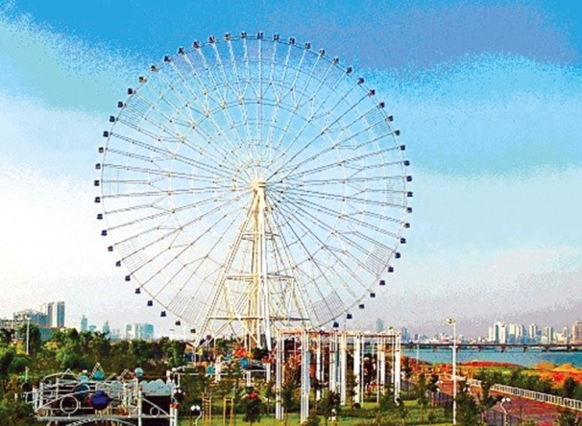
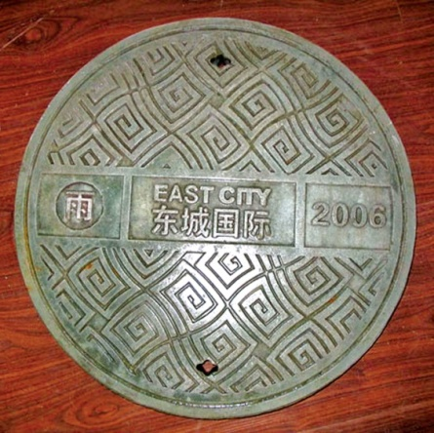

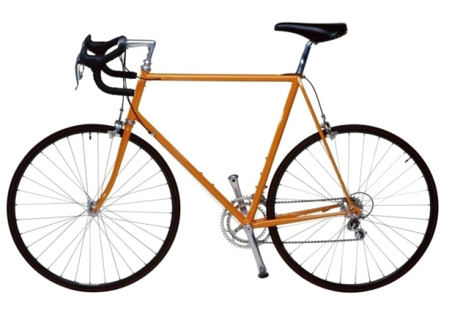


这些图片中都有哪种图形？
圆
新课导入

Slide 3

(1)能叙述圆的描述性定义和集合观点定义.
(2)知道弦、直径、弧、半圆、等圆、等弧的意义，并能结合图形描述它们.

Slide 4
推进新课
知识点1
圆的定义
圆的概念
如图，在一个平面内，线段 OA 绕它固定的一个端点 O 旋转一周，另一个端点 A 所形成的图形叫做圆．
A
固定的端点 O 叫做圆心；
·
r
线段 OA 叫做半径；
以点 O 为圆心的圆，记作⊙O，读作“圆O”．
O

Slide 5
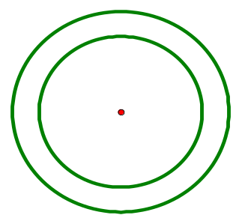

O
同心圆
等圆
圆心相同，半径不同
半径相同，圆心不同
确定一个圆的两个要素:
一是圆心，
二是半径．

Slide 6
A
·
r
O
问题1：圆上各点到定点（圆心 O）的距离有什么规律？
问题2：到定点的距离等于定长的点又有什么特点？

Slide 7
形成性定义(动态)：在一个平面内，线段 OA 绕它固定的一个端点 O 旋转一周，另一个端点 A 所形成的图形叫做圆．
集合性定义(静态)：圆心为 O、半径为 r 的圆可以看成是所有到定点 O 的距离等于定长 r 的点的集合．
战国时的《墨经》
就有“圆,一中同长也”
的记载.它的意思是圆
上各点到圆心的距离都
等于半径.

Slide 8
知识点2
与圆有关的概念
弦和直径的定义
连接圆上任意两点的线段叫做弦，如图中的 AC．
经过圆心的弦叫做直径，如图中的 AB．
B
O
半径是弦吗？
A
C

Slide 9
弧
圆上任意两点间的部分叫做圆弧，简称弧．以 A、B 为端点的弧记作AB，读作“圆弧 AB”或“弧 AB”．
B
O
A
C
圆的任意一条直径的两个端点把圆分成两条弧，每一条弧都叫做半圆．

Slide 10
劣弧与优弧
小于半圆的弧(如图中的 )叫做劣弧．
AC
大于半圆的弧(用三个字母表示，如图中的 )叫做优弧．
ABC
B
在同圆或等圆
中，能重合的弧
叫等弧．
O
A
C

Slide 11
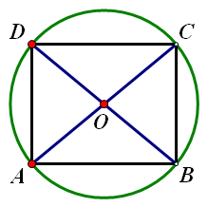

典例解析
例1 矩形ABCD的对角线AC,BD相交于点O.求证：A、B、C、D四个点在以点O为圆心的圆上.
证明：∵四边形ABCD为矩形，
∴OA=OC= AC,OB=OD= BD.
又∵AC=BD，
∴OA=OC=OB=OD.
∴A、B、C、D四个点在以点O为圆心，OA为半径的圆上.

Slide 12
随堂演练
基础巩固
1.下列说法正确的是( )
A.直径是弦，弦是直径
B.半圆是弧，弧是半圆
C.弦是圆上两点之间的部分
D.半径不是弦，直径是最长的弦
D

Slide 13
2.下列说法中，不正确的是( )
A.过圆心的弦是圆的直径
B.等弧的长度一定相等
C.周长相等的两个圆是等圆
D.长度相等的两条弧是等弧
D

Slide 14
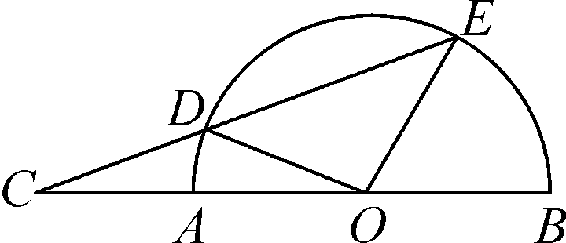
3.一个圆的最大弦长是10cm，则此圆的半径是 cm.
4.在同一平面内与已知点A的距离等于5cm的所有点所组成的图形是 .
5.如右图，以AB为直径的半圆O上有两点D、E，ED与BA的延长线相交于点C，且有DC=OE，若∠C=20°，则∠EOB的度数是 .
5
圆
60°

Slide 15
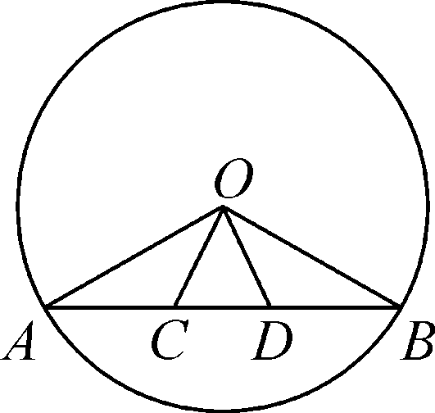
6.已知：如图，在⊙O中，AB为弦，C、D两点在AB上，且AC=BD．
求证：OC=OD．
证明：∵OA、OB为⊙O的半径，
∴OA=OB. ∴∠A=∠B.
又∵AC=BD，
∴△ACO≌△BDO.
∴OC=OD.

Slide 16
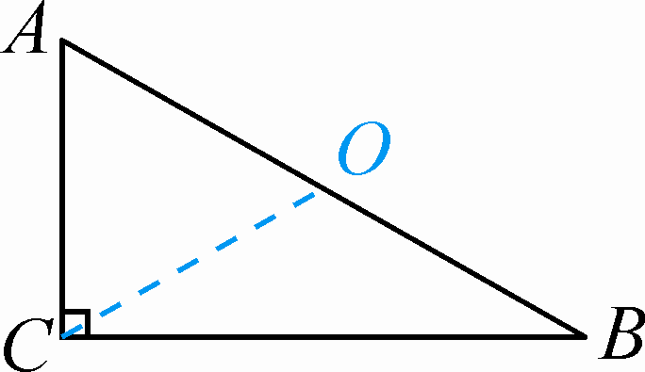

综合应用
7.已知：如图，在△ABC中，∠C=90°，求证：A、B、C三点在同一个圆上.
证明：作AB的中点O，连接OC.
∵△ABC是直角三角形.
∴OA=OB=OC= AB.
∴A、B、C三点在同一个圆上.

Slide 17
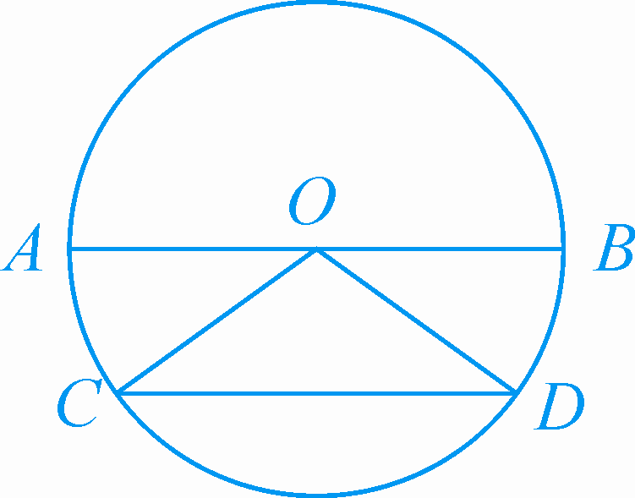
拓展延伸
8.求证：直径是圆中最长的弦.
证明：如图，在⊙O中，AB是⊙O的直径，半径是r.
CD是不同于AB的任意一条弦.
连接OC、OD，
则OA+OB=OC+OD=2r,即AB=OC+OD.
在△OCD中，OC+OD＞CD，
∴AB＞CD.即直径是圆中最长的弦.

Slide 18
练习
【教材P81练习 第1题】
1. 如何在操场上画一个半径是5 m的圆？说出你的理由。
找一个5米长的绳子，一端固定在地面上，另一端旋转一周，便出现了半径为5m的圆.因为圆是到定点等于定长点的集合.

Slide 19
【教材P81练习 第2题】
2. 你见过树木的年轮吗？从树木的年轮，可以知道树木的年
龄，把树干的被截面看成是圆形的，如果一棵20年树龄的
树的树干直径足23 cm,这棵树的半径平均每年增加多少？
解：23÷20=1.15(cm)
1.15÷2=0.575(cm)
∴这棵树的半径平均每年增加0.575 cm.

Slide 20

【教材P81练习 第3题】
3. △ABC中，∠C=90°.求证。A, B, C三点在同一个圆上.
证明：作斜边上的中线CD交AB于点D.
∵ CD = AB = BD = AD
A
∴ A, B, C三点在同一个圆上.
D
C
B

Slide 21
课堂小结
形成性定义：
在一个平面内，线段OA绕它固定的一个端点O旋
转一周，另一个端点A所形成的图形叫做圆.
圆的基本概念
圆的定义
集合性定义：
圆心为O、半径为r的圆可以看成是平面内所有到定点O的距离等定长r的点的集合.
弦：
直径：
圆弧（弧）：
半圆：
等圆、等弧：
优弧、劣弧：
连接圆上任意两点的线段叫做弦.
直径是经过圆心的弦，是圆中最长的弦.
圆上任意两点间的部分叫做圆弧，简称弧.
圆的任意一条直径的两个端点把圆分成两条弧，每条弧
都叫做半圆.
与圆有关的概念
能够重合的两个圆叫做等圆，在同圆或等圆中，
能够互相重合的弧叫做等弧.
大于半圆的弧叫做优弧，小于半圆的弧叫做劣弧.

Slide 22
课后作业
1.从课后习题中选取；
2.完成练习册本课时的习题.

